Slide 1


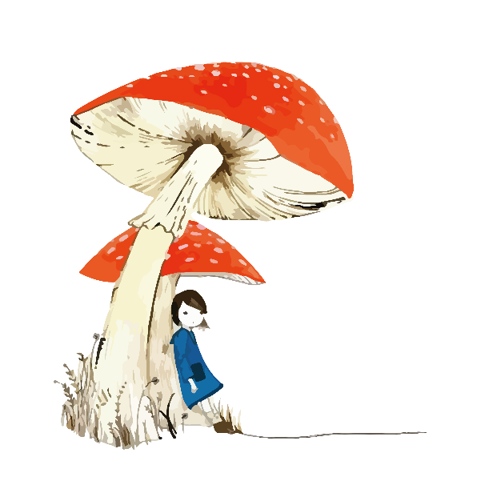

Slide 2
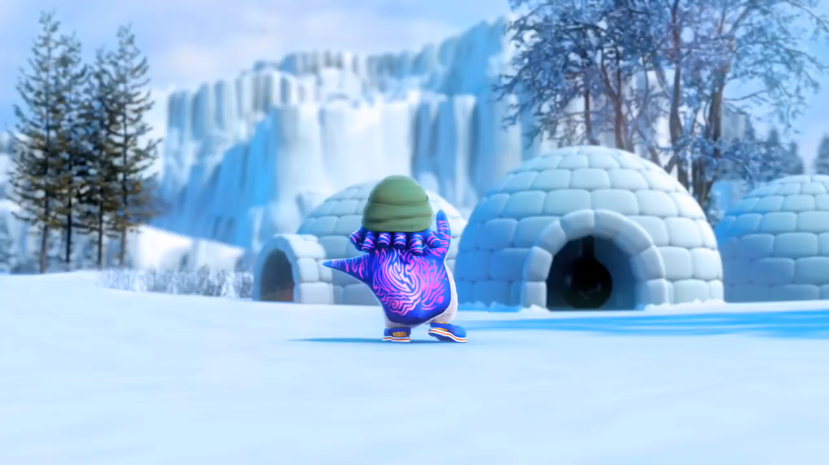

Slide 3

Toán
Bài 21: Số có hai chữ số (tiết 3)

Slide 4

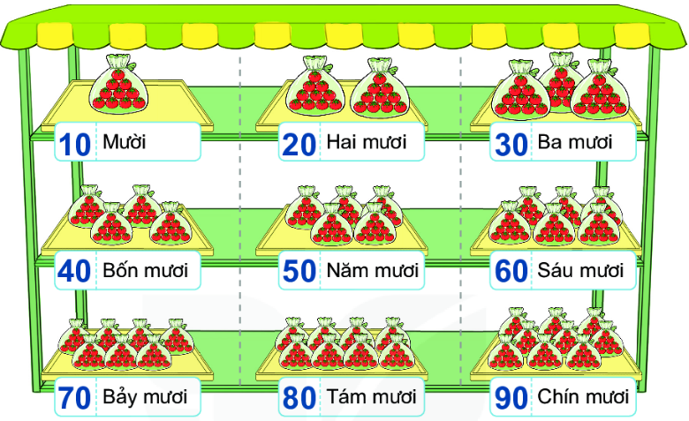
CÁC SỐ TRÒN CHỤC

Slide 5
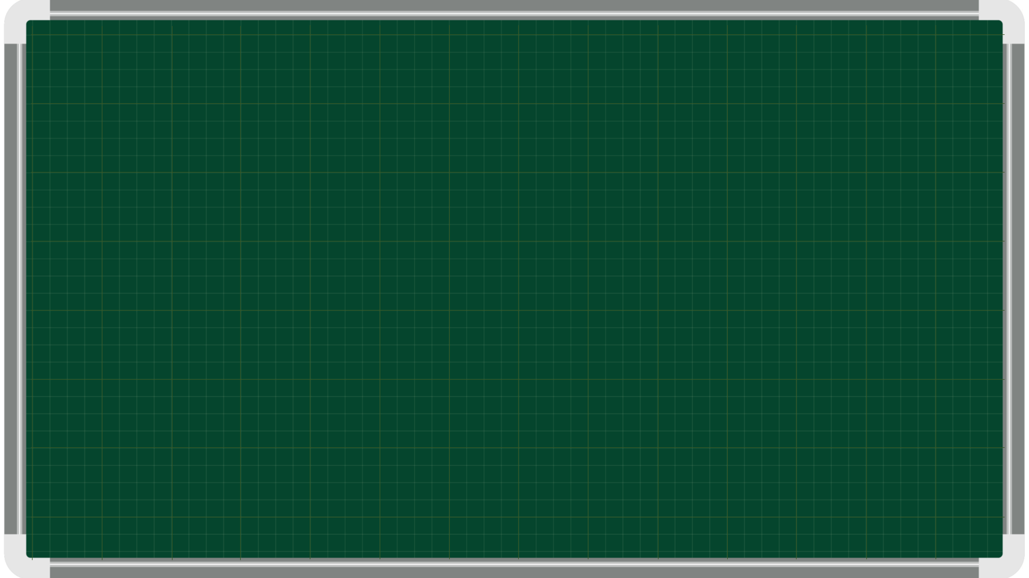


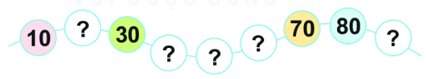
20
60
90
40
50

Slide 6
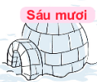
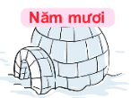
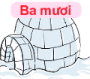
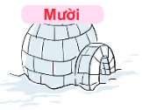
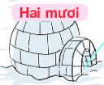



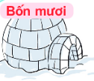



2. Tìm nhà cho cánh cụt

Slide 7
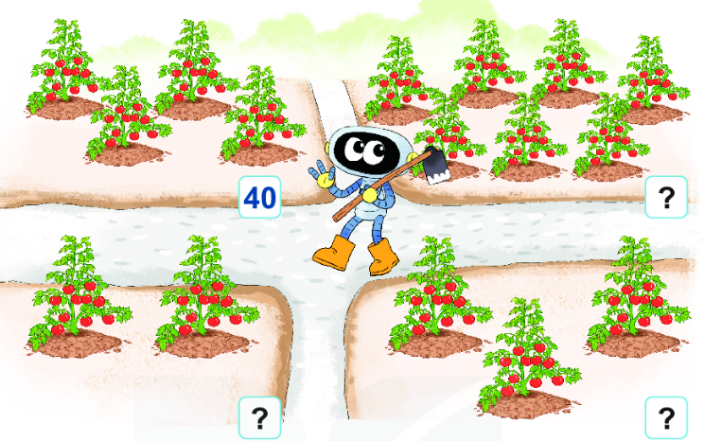
3. Biết mỗi cây có 10 quả. Tìm số thích hợp (theo mẫu)
b
a
70
c
d
20
30

Slide 8





4. Biết mỗi túi có 10 quả cà chua. Tìm số cà chua trên mỗi hàng (theo mẫu)
30
?
?
?
?

Slide 9
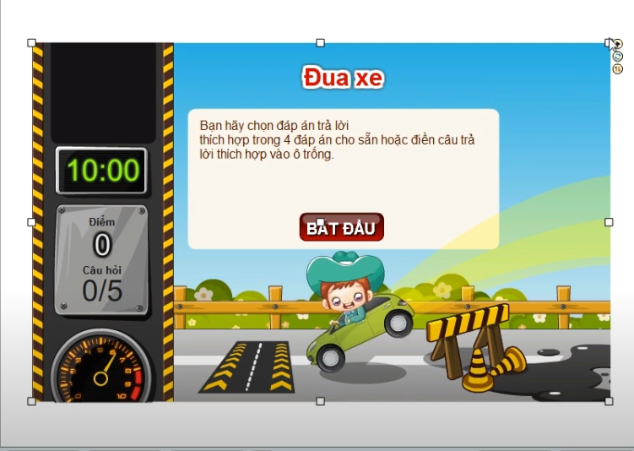
Em hãy chọn đáp án đúng để chiếc xe có thể vượt qua chướng ngại vật và về đích nhanh nhất nhé!

Slide 10

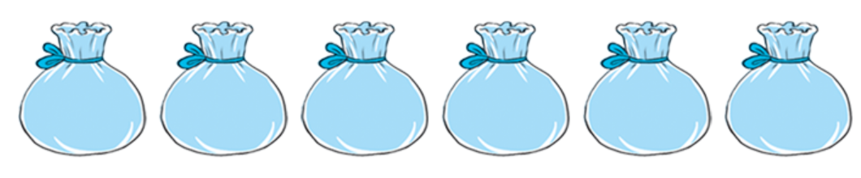



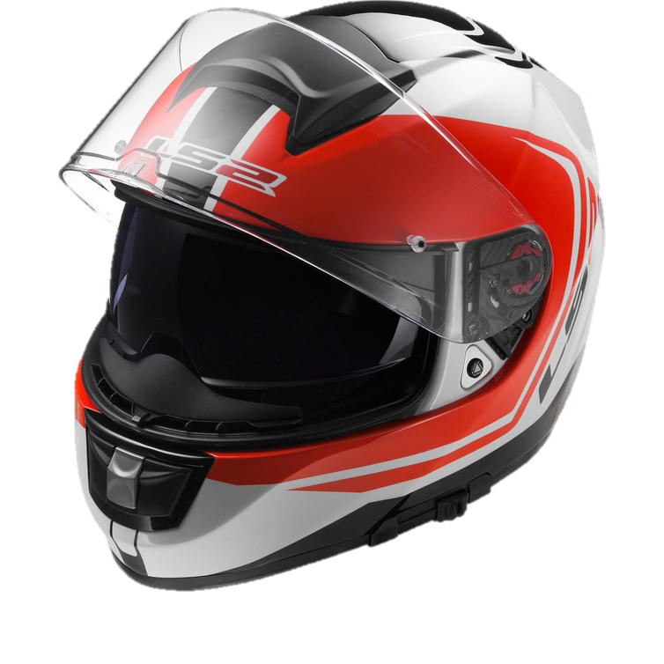

A. 60
C.40
B. 50
D.30
Kíttt….

Slide 11
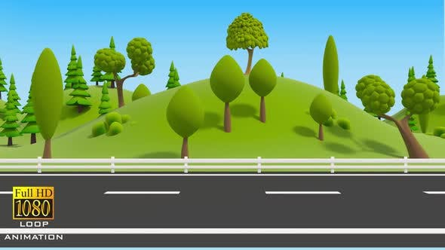
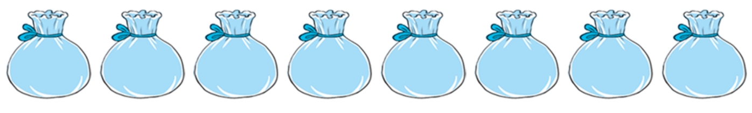

A. 80
C. 60
B. 70
D. 50
Kíttt….

Slide 12

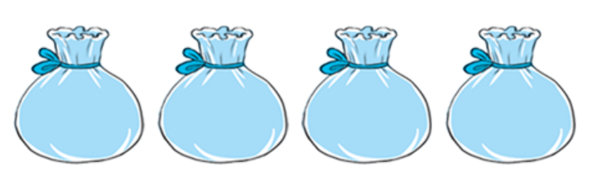
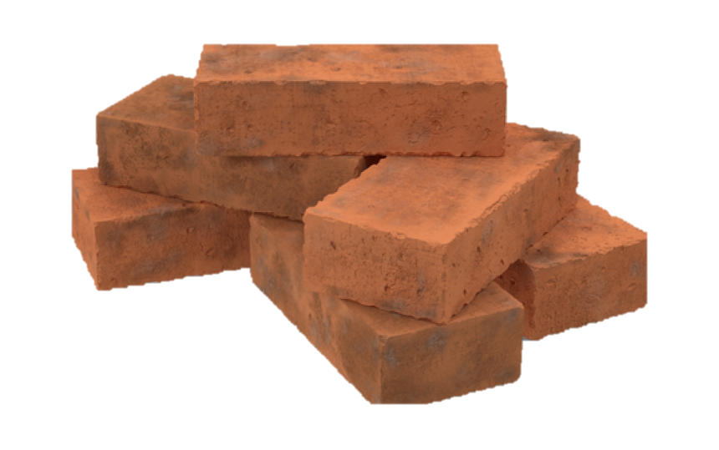
A. 30
C. 40
B. 20
D. 50
Kíttt….

Slide 13



A. 70
C. 80
B. 60
D. 90
Kíttt….

Slide 14



Cảm ơn các bạn rất nhiều!

Slide 15

DẶN DÒ
Hương Thảo – tranthao121004@gmail.com

